Slide 1

Lập trình đa nền tảng với react
Bài 7: COMPONENT VÀ API
Phần 1: Sử dụng Alert và Geolocation

Slide 2

Mục tiêu
Sử dụng Alert trong React Native
Sử dụng Geolocation trong React Native
Sử dụng AsyncStorage trong React Native
Sử dụng Camera trong React Native

Slide 3
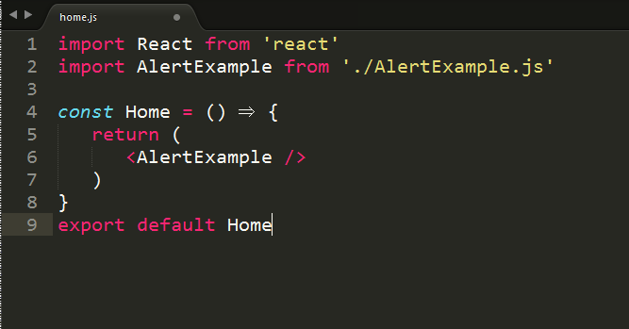
Thành phần và API: Alert
Alert: Thành phần này dùng để đưa ra thông báo cho người dùng
Ví dụ: Ta sẽ tạo một custom alert như sau
File src/components/home/Home.js

Slide 4
Thành phần và API: Alert
Tiếp theo ta sẽ tạo một nút để kích hoạt chức năng showAlert.
File src/components/home/AlertExample.js

Slide 5
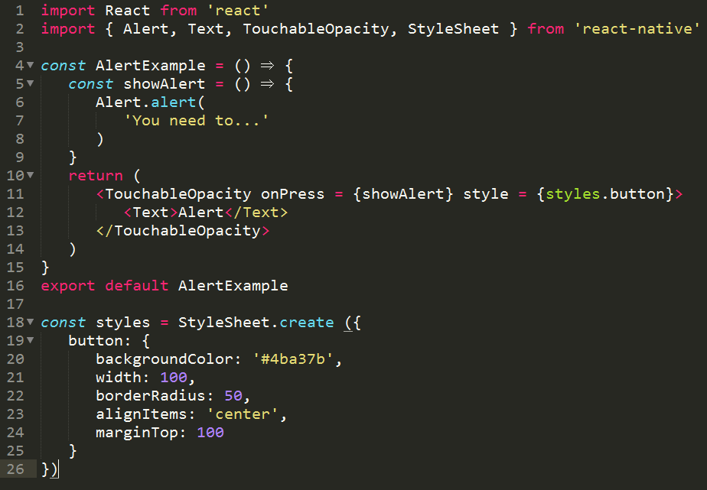
Thành phần và API: Alert
File src/components/home/AlertExample.js

Slide 6
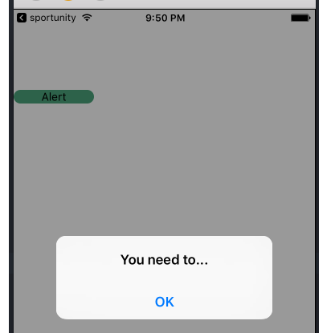
Thành phần và API: Alert
Chạy chương trình sẽ cho kết quả sau

Slide 7
Thành phần và API: Geolocation
Geolocation: dùng để xác định vị trí người dùng sử dụng smartphone
Chúng ta sẽ bắt đầu bằng cách thiết lập trạng thái nhằm giữ ban đầu và vị trí cuối cùng.

Slide 8
Thành phần và API: Geolocation
Bây giờ ta cần phải có được vị trí hiện tại của thiết bị khi một thành phần được gắn kết bằng cách sử dụng navigator.geolocation.getCurrentPosition.

Slide 9

Thành phần và API: Geolocation
Chúng ta sẽ dùng React để cập nhật state.
navigator.geolocation.watchPosition được sử dụng để theo dõi vị trí của người dùng.
Bạn cần khai báo quyền sau trong AndroidManifest.xml
Khuyến cáo nên sử dụng Android API >= 18

Slide 10
Thành phần và API: Geolocation
Khi muốn xóa vị trí lưu trữ, ta dùng phương thức Geolocation.clearWatch()
Geolocation là một giao diện
Lưu ý: với IOS bạn cần đưa key này vào info.plish
NSLocationWhenInUseUsageDescription
Ý nghĩa của phương thức static setRNConfiguration(config)
Đặt các tùy chọn cấu hình để được sử dụng trong tất cả các yêu cầu vị trí.

Slide 11
Lập trình đa nền tảng với react
Bài 7: COMPONENT VÀ API
Phần 2: Sử dụng AsyncStorage và camera

Slide 12
Thành phần và API: AsyncStorage
AsyncStorage: dùng để đồng bộ dữ liệu với bộ nhớ lưu trữ
Ví dụ:
Name từ trạng thái ban đầu là chuỗi rỗng. Chúng ta sẽ cập nhật nó từ bộ nhớ lưu trữ liên tục khi thành phần được gắn kết.
setName sẽ lấy văn bản từ trường input và lưu nó bằng AsyncStorage và cập nhật trạng thái.

Slide 13
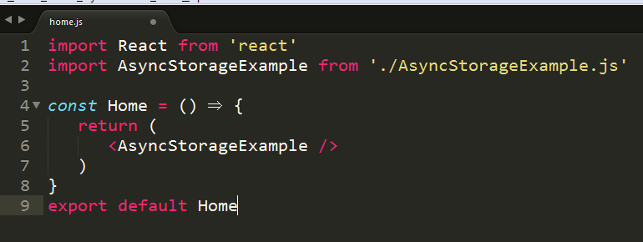
Thành phần và API: AsyncStorage
File src/components/home/Home.js

Slide 14
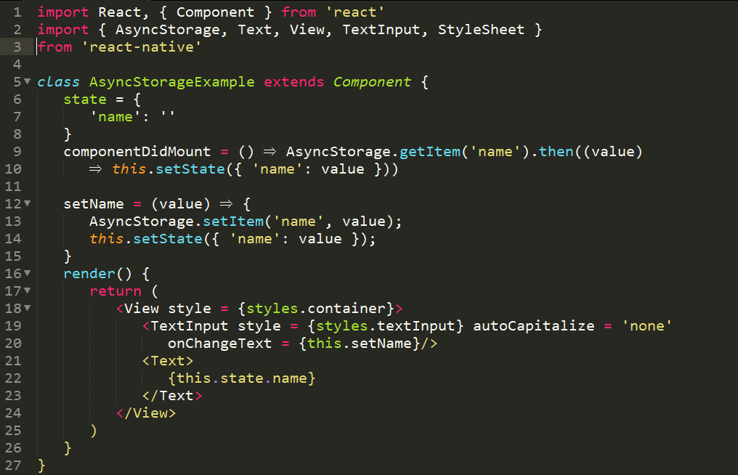
Thành phần và API: AsyncStorage
File src/components/home/AsyncStorageExample.js

Slide 15
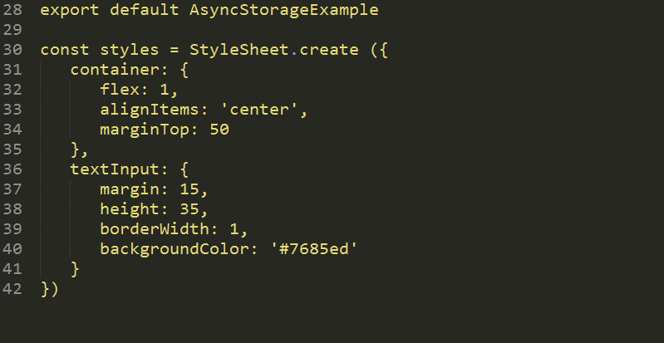
Thành phần và API: AsyncStorage
File src/components/home/AsyncStorageExample.js

Slide 16
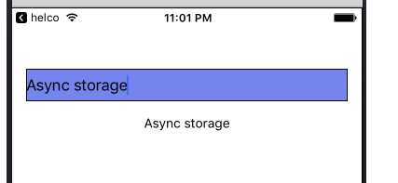
Thành phần và API: AsyncStorage
Khi chạy ứng dụng, chúng ta có thể cập nhật văn bản bằng cách nhập vào trường input.

Slide 17
Thành phần và API: AsyncStorage
Chú ý: Khi đồng bộ dữ liệu lên server nodejs, ta cần nhớ lại một số phương thức xử lý trên server như sau:
Cần tạo tiến trình con để đồng bộ, tiến trình con đó là child process
Phương thức exec() sẽ được sử dụng để chạy tiến trình con
Ta cần truyền tham số timeout để xác định thời gian kết thúc đồng bộ
Khi làm việc với tiến trình con để đồng bộ dữ liệu, ta nên dùng phương thức spawn()

Slide 18
Thành phần và API: AsyncStorage
Chú ý: Khi đồng bộ dữ liệu lên server nodejs, ta cần nhớ lại một số phương thức xử lý trên server như sau:
Khi đồng bộ không thành công, đôi khi ta phải kill tiến trình con. Trong trường hợp không kill được thì chương trình sẽ báo lỗi (error)

Slide 19
Thành phần và API: AsyncStorage
Khi xử lý đồng bộ, nếu muốn thi hành trực tiếp trên file mà không phải shell, ta dùng phương thức execFile()
Sự kiện close xuất hiện khi standard stream của tiến trình con đồng bộ dữ liệu đóng lại
Sau khi đồng bộ dữ liệu xong bạn cần đóng kết nối bằng sự kiện disconnect

Slide 20
Thành phần và API: Camera
Camera: dùng để quay clip, chụp ảnh trong React Native

Slide 21

Tổng kết
Sử dụng Alert trong React Native
Sử dụng Geolocation trong React Native
Sử dụng AsyncStorage trong React Native
Sử dụng Camera trong React Native

Slide 22



Cảm ơn

